Slide 1

2018NSCSCC 报告
河北大学
1队
指导教师：伊开、宋鑫 队员：李凯、黄玉彪、朱艳慧、汪林

Slide 2
目录
contents
01
CPU系统结构
初
02
冲突解决与例外处理
初
03
AXI总线和Cache
初
04
性能评估与提升尝试
初
05
PMON的尝试
决
06
最终作品展示
决

Slide 3
01 CPU系统结构
访存
取指
译码
执行
CP0
写回
Control
Unit
经典的五级流水架构
指令Cache和数据Cache
单周期乘法
支持精确异常
初赛最高频率：67MHZ
性能分：40.150
旁路控制

Slide 4
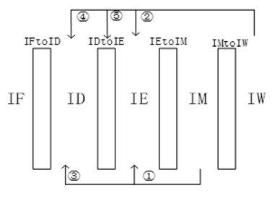
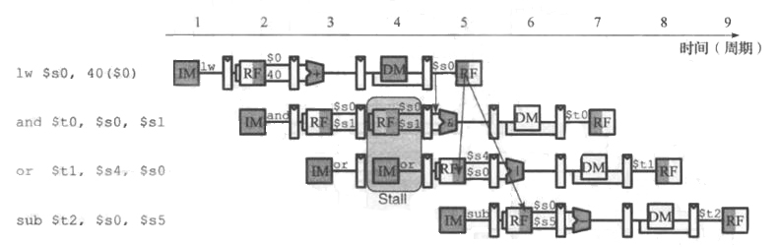
02 冲突解决与例外处理
问题：数据冲突
解决：重定向
问题：部分冲突暂时不能用重定向解决
办法：阻塞刷新流水线

Slide 5
02 冲突解决与例外处理
问题：例外处理
解决：阻塞和刷新流水线
支持6个硬件中断
支持2个软件中断
支持16种例外处理
保留
Mod
TLBL
TLBL
AdEL
Bp
Ov
TLBL
IF
AdEL
IF
31~24 | 23 | 22 | 21 | 20 | 19 | 18 | 17 | 16 | 15 | 14 | 13 | 12 | 11 | 10 | 9 | 8 | 7 | 6 | 5 | 4 | 3 | 2 | 1 | 0
eret
TLBS
TLBS
AdES
Sys
Tr
RI
TLBL
IF
中断

Slide 6
03 AXI总线和Cache
CPU内核采用SRAM接口， RAM采用AXI总线
mycpu内设接口SRAM-AXI转换桥(myBridge)
支持读写并行操作
支持Burst传输
指令和数据都请求时，默认指令优先
SRAM接口
SRAM接口
AXI接口

Slide 7
03 AXI总线和Cache
myBridge读操作状态机
myBridge写操作状态机

Slide 8
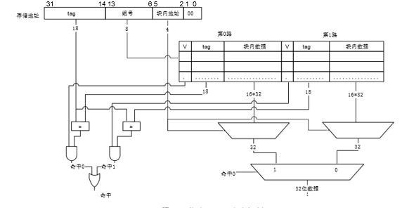
03 AXI总线和Cache
分设指令Cache与数据Cache
两路组相连映射机制
采用LRU最近最少置换算法
dataCache采用写回法
规格：32KB，256行，每一行2块，每一块有16个指令或数据
Cache组织方式
Cache的地址分配

Slide 9
03 AXI总线和Cache
在命中的情况下，CPU可在一个周期读出数据，不用阻塞流水线
在指令Cache未命中的情况下，指令Cache会向AXI端发出读请求
在数据Cache未命中的情况下。
发生块替换时，如果有脏位，将该Cache块写回内存，再把新块调入Cache
把块直接调入Cache
指令Cache的状态机

Slide 10
03 AXI总线和Cache
数据Cache中Uncache部分的状态机
数据Cache中可cache部分的状态机

Slide 11
04 性能评估与提升尝试
影响性能的因素
访存时AXI的随机延迟
CPU的频率
WNS
性能提升尝试
添加指令Cache和数据Cache
提升频率
减少LUT
优化线路中比较繁琐的路线
时钟对齐

Slide 12
04 性能评估与提升尝试
影响性能的因素
访存时AXI的随机延迟
CPU的频率
WNS
性能提升尝试
添加指令Cache和数据Cache
提升频率
减少LUT
优化线路中比较繁琐的路线
时钟对齐
 | 未时钟对齐 | 时钟对齐
WNS(ns)(50MHZ) | 1.514 | 4.5
最高频率(MHZ) | 68.60 | 78.00

Slide 13
05 PMON尝试
tlb指令
tlbr，tlbwi，tlbp，tlbwr
非对其指令
LWL，LWR，SWL，SWR
MMU
16项TLB
CP0寄存器
EntryHi
EntryLo
EntryLo1
PageMask，
Index
EBase
Random
Wired
Context
Config
Config1
TLB结构

Slide 14
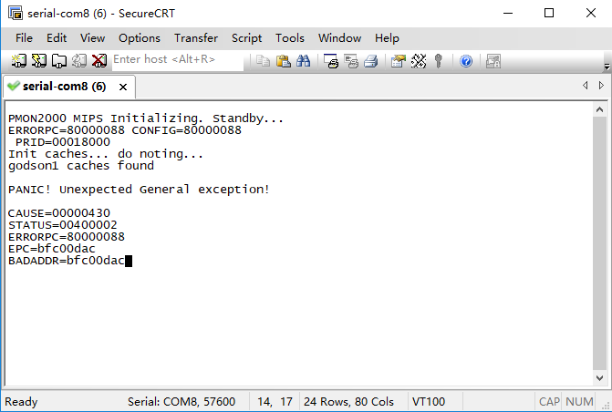
05 PMON尝试

Slide 15
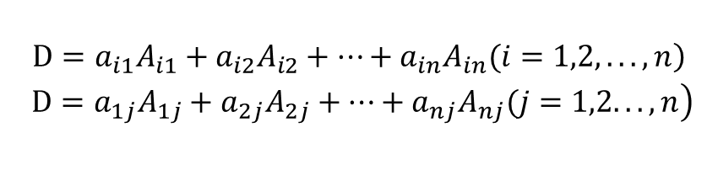
06 最终作品展示
n 阶行列式的计算
概念
行列式展开定理：行列式等于它的任一行（列）的各元素与其对应的代数余子式乘积之和，即
$$\begin{matrix}\left.\text{D}=a_{i1}A_{i1}+a_{i2}A_{i2}+⋯+a_{in}A_{in}(i=1,2,...,n\right) \\ \left. D=a_{1j}A_{1j}+a_{2j}A_{2j}+⋯+a_{nj}A_{nj}(j=1,2...,n\right)\end{matrix}$$

Slide 16
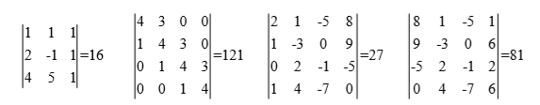
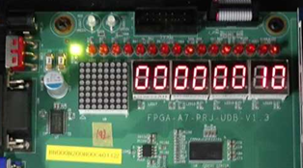
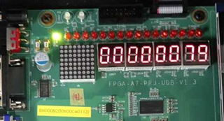
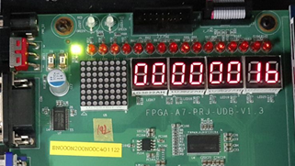
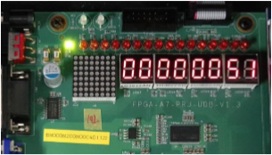
06 最终作品展示
0x79=121
0x1b=27
0x51=81
0x10=16

Slide 17

反思总结
反思
知识储备的太少
准备的时间不足
欠缺合适的调试手段
对MIPS官方文档重视不足
收获
从底层了解了计算机原理
困难从来不是用来怕的，而是要克服的！

Slide 18
Thanks

